Slide 1


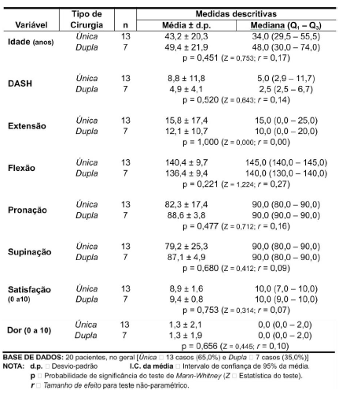
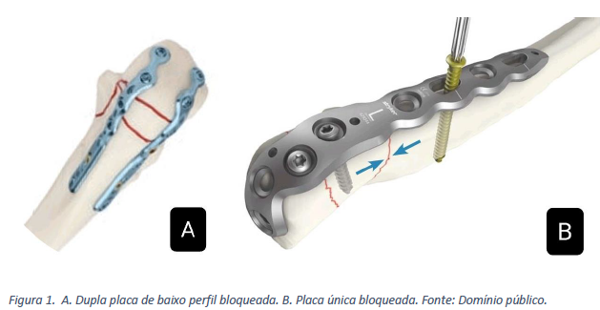
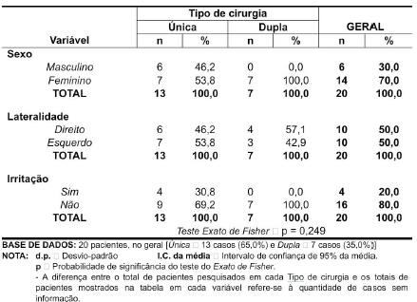

Fixação das fraturas do olécrano: estudo comparativo entre osteossíntese com placa única dorsal e dupla placa
ANTÔNIO TUFI NEDER FILHO, FABIANO BARROSO PINTO DE PINHO TAVARES
INTRODUÇÃO
As fraturas do olécrano correspondem a 1% das fraturas da extremidade superior e 8–11% das fraturas do cotovelo, afetando principalmente jovens e idosos. O trauma pode ser direto ou indireto, e o tratamento padrão é cirúrgico. Entre as técnicas, destacam-se a banda de tensão e o uso de placas. A escolha do método deve levar em conta o tipo de fratura e o risco de complicações. Portanto, objetivo do estudo foi comparar a fixação com placa única e dupla, analisando resultados funcionais, taxas de complicações e necessidade de cirurgias de revisão.
MATERIAIS E MÉTODOS
Este estudo retrospectivo foi conduzido no Hospital Lifecenter, analisando pacientes com fratura de olécrano (CID S520) tratados cirurgicamente entre 2010 e 2020 com placa única dorsal (3,5 mm) ou placas duplas de baixo perfil (2,8 mm). Dos 33 pacientes inicialmente incluídos, 10 foram tratados com placa dupla e 23 com placa única, sendo 13 posteriormente excluídos por falta de seguimento ou recusa. As fraturas foram classificadas segundo a classificação de Mayo (Tipos I a III, com subdivisões A e B). Foram coletados dados de amplitude de movimento, satisfação do paciente, complicações e necessidade de cirurgia de revisão. A avaliação funcional foi feita com o escore simplificado DASH, e os dados foram analisados com testes estatísticos apropriados.
RESULTADOS
DISCUSSÃO
Não foram identificadas diferenças estatísticas significativas entre os tipos de placas utilizadas, quanto à ocorrência de irritação na pele e partes moles, bem como em relação aos resultados funcionais. Os resultados clínicos obtidos com uso da dupla placa revelaram uma maior amplitude de movimento no pós-operatório. Desse modo, a utilização da dupla placa é uma alternativa eficaz na osteossíntese das fraturas de olécrano, proporcionando melhorias tanto na estabilidade dos implantes quanto na funcionalidade do cotovelo e na satisfação do paciente.
CONCLUSÃO
A placa dupla se mostrou uma opção eficaz para o tratamento das fraturas de olécrano, proporcionando maior rigidez e melhor fixação, além de reduzir a irritação das partes moles. Os pacientes tratados com essa abordagem apresentaram maior amplitude de movimento no pós-operatório e maior satisfação com os resultados, destacando a placa dupla como uma alternativa eficiente na osteossíntese dessas fraturas e na melhoria da qualidade de vida pós-cirúrgica.
REFERÊNCIAS
[1] Hoelscher-Doht, S., Kladny, AM., Paul, M.M. et al. Low-profile double plating versus dorsal LCP in stabilization of the olecranon fractures. Arch Orthop Trauma Surg 141, 245–251 (2021). https://doi.org/10.1007/s00402-020-03473-9
[2] ELLWEIN, Alexander; LILL, Helmut; WARNHOFF, Mara; HACKL, Michael; WEGMANN, Kilian; MÜLLER, Lars-Peter; GRAMLICH, Yves; HOFFMANN, Reinhard; KLUG, Alexander. Can low-profile double-plate osteosynthesis for olecranon fractures reduce implant removal? A retrospective multicenter study. Journal Of Shoulder And Elbow Surgery, [S.L.], v. 29, n. 6, p. 1275-1281, jun. 2020. Elsevier BV. http://dx.doi.org/10.1016/j.jse.2020.01.091
[3] Duckworth AD, Clement ND, Aitken SA, Court-Brown CM, McQueen MM. The epidemiology of fractures of the proximal ulna. Injury 2012;43:343–6. [2] Marot V, Bayle-Iniguez X, Cavaignac E, Bonnevialle N, Mansat P, Murgier J. Results of non-operative treatment of olecranon fracture in over 75-year-olds. Orthop Traumatol Surg Res 2018;104:79–82.
[4] RIES, C.; WEGMANN, K.; MEFFERT, R.H.; MÜLLER, L.P.; BURKHART, K.J.. Die Doppelplattenosteosynthese der proximalen Ulna. Operative Orthopädie Und Traumatologie, [S.L.], v. 27, n. 4, p. 342-356, 23 abr. 2015. Springer Science and Business Media LLC. http://dx.doi.org/10.1007/s00064-014-0296-1
[5] Karlsson MK, Hasserius R, Karlsson C et al (2002) Fractures of the olecranon: a 15- to 25-year follow up of 73 patients. Clin Orthop 403:205–212
[6] Rommens PM, Küchle R, Schneider RU et al (2004) Olecranon fractures in adults: factors influencing outcome. Injury 35:1149–1157 19
[7] Hölzl A, Verheyden AP (2008) Isolierte Olecranon-frakturen. Unfallchirurg 111:727–734
[8] Newman SDS, Mauffrey C, Krikler S. Olecranon fractures. Injury 2009;40:575-81. https://doi.org/10.1016/j.injury.2008.12.013
[9] Hotchkiss R. Fractures and dislocations of the elbow. In:Rockwood CA Jr, Green DP, Bucholz RW, Heckman JD, editors.Fractures in adults. 4th ed. Philadelphia: Lippincott-Raven; 1996:929-1024.
[10] Chalidis BE, Sachinis NC, Samoladas EP, Dimitriou CG, Pournaras JD. Is tension band wiring technique the “gold standard” for the treatment of olecranon fractures?Along term functional outcome study. J Orthop Surg Res 2008;3:1–6.
[11] ELLWEIN, Alexander; ARGIROPOULOS, Konstantinos; DEYHAZRA, Rony-Orijit; PASTOR, Marc-Frederic; SMITH, Tomas; LILL, Helmut. Clinical evaluation of double-plate osteosynthesis for olecranon fractures: a retrospective case-control study. Orthopaedics & Traumatology: Surgery & Research, [S.L.], v. 105, n. 8, p. 1601-1606, dez. 2019. Elsevier BV. http://dx.doi.org/10.1016/j.otsr.2019.08.019
[12] HACKL, Michael; MAYER, Katharina; WEBER, Mareike; STAAT, Manfred; VAN RIET, Roger; BURKHART, Klaus Josef; MÜLLER, Lars Peter; WEGMANN, Kilian. Plate Osteosynthesis of Proximal Ulna Fractures—A Biomechanical Micromotion Analysis. The Journal Of Hand Surgery, [S.L.], v. 42, n. 10, p. 834-834, out. 2017. Elsevier BV. http://dx.doi.org/10.1016/j.jhsa.2017.05.014.
[13] Sullivan CW, Desai K. Classifications in Brief: Mayo Classification of Olecranon Fractures. Clin Orthop Relat Res. 2019 Apr;477(4):908-910. doi: 10.1097/CORR.0000000000000614. PMID: 30614914; PMCID: PMC6437371. 20
[14] Gummesson C, Atroshi I, Ekdahl C. The disabilities of the arm, shoulder and hand (DASH) outcome questionnaire: longitudinal construct validity and measuring self-rated health change after surgery. BMC Musculoskelet Disord. 2003 Jun 16;4:11. doi: 10.1186/1471-2474-4-11. Epub 2003 Jun 16. PMID: 12809562; PMCID: PMC165599.
[15] WAGNER, Ferdinand C.; JAEGER, Martin; FRIEBIS, Christof; MAIER, Dirk; OPHOVEN, Christian; YILMAZ, Tayfun; SÜDKAMP, Norbert P.; REISING, Kilian. Low-profile double plating of unstable osteoporotic olecranon fractures: a biomechanical comparative study. Journal Of Shoulder And Elbow Surgery, [S.L.], v. 30, n. 7, p. 1519-1526, jul. 2021. Elsevier BV. http://dx.doi.org/10.1016/j.jse.2020.11.008
[16] De Giacomo AF, Tornetta P, Sinicrope BJ, Cronin PK, Althausen PL, Bray TJ, et al. Outcomes after plating of olecranon fractures: a multicenter evaluation. Injury 2016;47:1466–71.
[17] Anderson ML, Larson AN, Merten SM, Scott P. Congruent elbow plate fixation of olecranon fractures. J Orthop Trauma 2007;21:386–93.
[18] Siebenlist S, Torsiglieri T, Kraus T, Burghardt RD, Stöckle U, Lucke M. Comminuted fractures of the proximal ulna – Preliminary results with an anatomically preshaped locking compression plate (LCP) system. Injury 2010;41:1306–11
Notes:
RESULTADOS : O estudo avaliou 20 pacientes com fratura de olécrano tratados cirurgicamente, sendo 7 com dupla placa e 13 com placa única. A média de idade foi 45 anos, com predominância de mulheres . O seguimento médio foi de 36 meses, com boa consolidação óssea em todos os casos. Os escores funcionais foram positivos, com média no DASH de 6,85, dor média de 1,3 e alta satisfação . A análise estatística mostrou que não houve associação significativa entre o tipo de placa e a irritação relatada . Também não houve diferença significativa entre os grupos quanto à idade, função ou dor, com tamanhos de efeito pequenos, indicando impacto clínico mínimo. Assim, os dois métodos cirúrgicos mostraram resultados semelhantes em termos de eficácia e desconforto relatado.

Slide 2

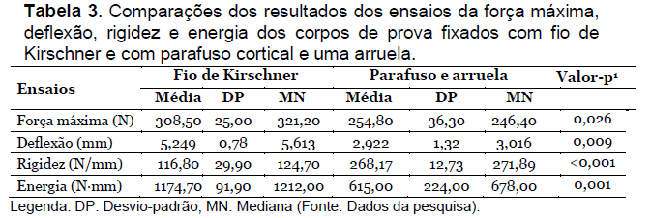
Estabilidade das Fraturas do Estiloide do Rádio Distal utilizando Fios De Kirschner versus Parafuso Cortical
com Arruela – Estudo Biomecânico
Antonio Tufi Neder Filho, Filipe Borges Real Cardoso, Antônio Carlos Shimano
FMRP/USP
INTRODUÇÃO
As fraturas do estiloide radial desviadas podem ser manejadas cirurgicamente por diversas técnicas de osteossíntese.
OBJETIVOS
O objetivo deste estudo biomecânico foi comparar duas técnicas de
fixação, uma com dois fios de Kirschner convergentes, e outra com parafuso
cortical e arruela. Os objetivos secundários deste estudo foram comparar as propriedades mecânicas - força máxima, deflexão e rigidez –
dos dois modelos em fraturas do tipo AO/OTA 2R3 B1.1.
Figura 1 – Modelo da fratura
Figura 2 – Ensaio de compressão axial.
MATERIAIS E MÉTODOS
Foram criados 10 modelos de extremidade distal do rádio com a fratura do estiloide, em impressora 3D com dimensões idênticas às do modelo Sawbones® 3047. (Figura 1) Os modelos foram divididos em 2 grupos com 5 unidades cada. As variáveis comparadas foram força máxima, deflexão e rigidez durante os ensaios mecânicos de compressão axial (Figura 2).
RESULTADOS
DISCUSSÃO
As duas técnicas são bastante utilizadas na prática clínica. O estudo corrobora a vantagem do parafuso na avaliação da rigidez, embora ambas permitem mobilização precoce com segurança.
CONCLUSÃO
As técnicas permitem mobilidade precoce, com rigidez adicional para o parafuso compressivo.
REFERÊNCIA
Cardoso, F. B. T., Rezende, L. G. R. A., Shimaoka, F. J., Shimano, A. C., & Neder Filho, A. T. (2023). Estabilidade das Fraturas do Estiloide do Rádio Distal utilizando Fios De Kirschner versus Parafuso Cortical com Arruela – Estudo Biomecânico. ARCHIVES OF HEALTH INVESTIGATION, 12(4), 592–599. https://doi.org/10.21270/archi.v12i4.6119

Slide 3
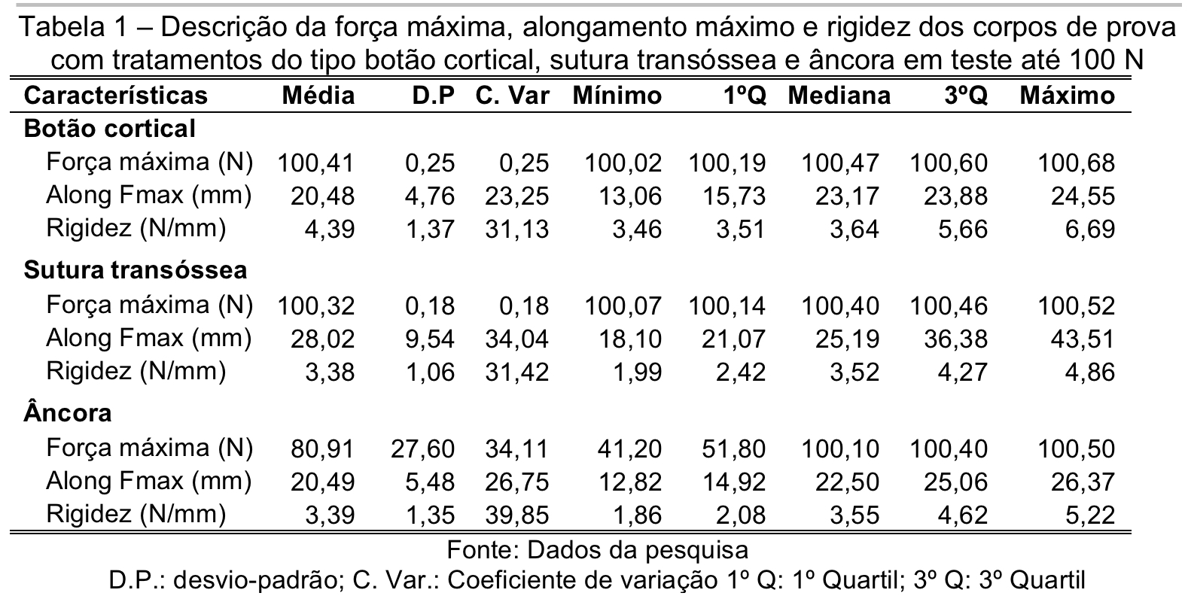
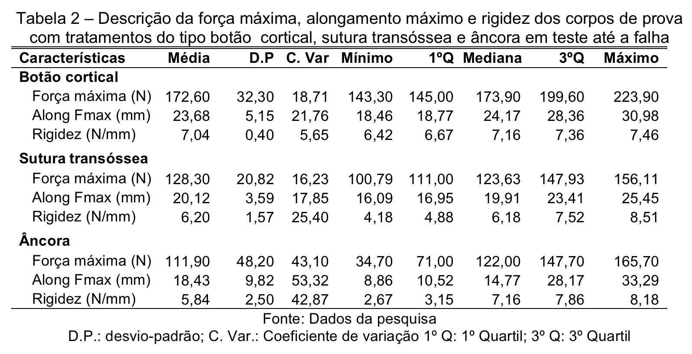
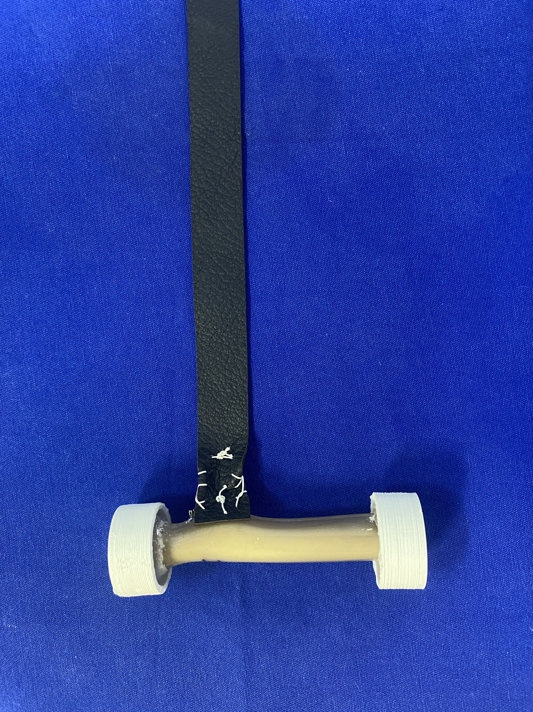
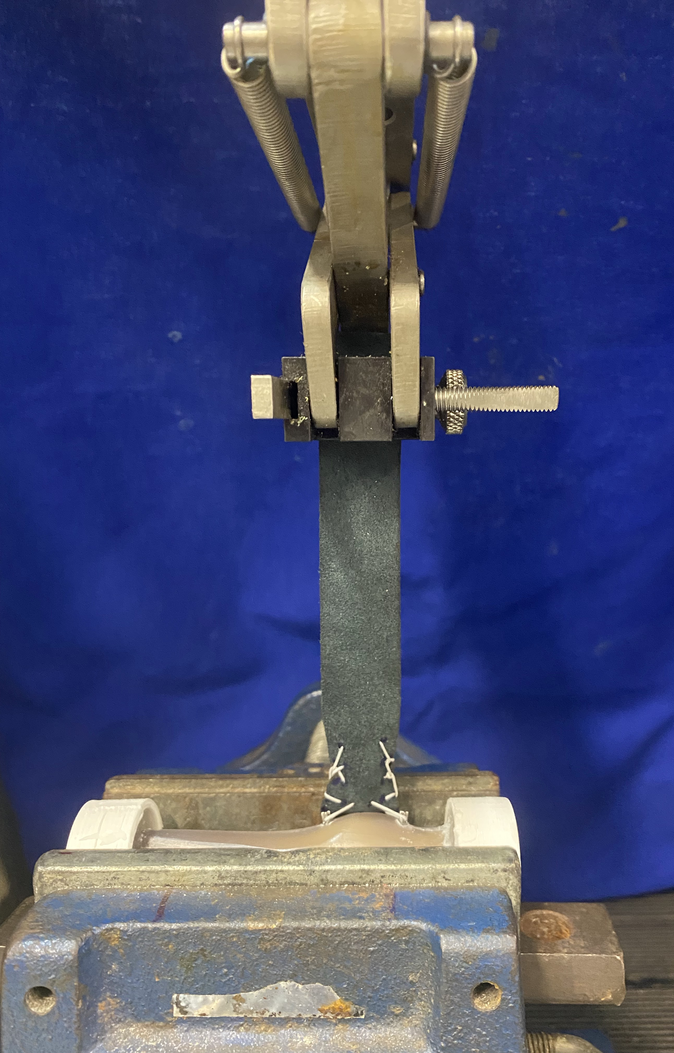
Biomecânica da Reinserção Tendinosa nas Lesões do Bíceps Distal
ANTONIO TUFI NEDER FILHO; LARISSA JANUZZI ALVES; ANTÔNIO CARLOS SHIMANO.
Faculdade de Medicina USP-RP
INTRODUÇÃO
O tratamento cirúrgico das lesões do bíceps distal vem evoluindo durante os últimos anos com diversas técnicas descritas. O tratamento ideal é o com maior resistência, adequada restauração da anatomia, reprodutível e que permita a reabilitação precoce. Portanto, o objetivo foi determinar qual o melhor método de fixação de acordo com a análise mecânica de 3 diferentes dispositivos de fixação.
MATERIAIS E MÉTODOS
Foram utilizados 15 modelos com uso de ósseo divididos em 3 grupos conforme as técnicas: túnel ósseo, âncora e botão cortical.
Eles foram constituídos por ossos sintéticos de quarta geração 3407 (SawbonesTM) e uma tira de couro(suede) de 100mm de comprimento e 20mm de largura representando o tendão do bíceps distal. Testes mecânicos específicos foram realizados para validação do modelo do bíceps, que suportou em media uma carga de 343N.
Nas suturas utilizamos fio de poliéster NBR 13094 IOLT. No grupo ancora usamos parafusos ancora de 3.5mm cm fios de poliéster NBR 13094. O botão cortical foi confeccionado com a placa de 2.3mm VariAx Hand Locking Straight Plates - Stryker© com fios de poliéster.
Os grupos foram estudados com ensaios mecânicos de tração, aplicando força progressiva até atingir o limite de 100 N, representando a carga fisiológica sob o bíceps. Em seguida, foi realizado o ensaio até a falha para determinar o tratamento mais eficaz do ponto de vista biomecânico na máquina universal de ensaio modelo DL10000 EMIC.
RESULTADOS
DISCUSSÃO
Apenas o grupo ancora não suportou a força fisiológica da articulação, apresentando falhas devido à protrusão da âncora e ruptura da sutura. O botão cortical demonstrou a maior força máxima e rigidez, com diferença significativamente relação a âncora. A sutura transóssea foi o que apresentou maior alongamento máximo, com um intervalo considerável entre o osso e o tendão.
CONCLUSÃO
De acordo com a avaliação das propriedades biomecânicas a técnica de fixação com botão cortical apresenta o melhor desempenho. Permitindo a mobilização precoce e reabilitação levando a melhores resultados. Ele também apresenta um custo significativamente menos que os dispositivos tradicionais disponíveis.
REFERENCIA
ALVES, Larissa Januzzi. Biomecânica da reinserção tendinosa nas lesões do bíceps distal. 2023. Dissertação (Mestrado em Ciências da Saúde Aplicadas ao Aparelho Locomotor) - Faculdade de Medicina de Ribeirão Preto, Universidade de São Paulo, Ribeirão Preto, 2023. doi:10.11606/D.17.2023.tde-15022024-122511. Acesso em: 2025-05-06.
Figura 1 - Modelo Grupo 1
Figura 2 - Ensaio Mecânico de Tração
Fonte: arquivo dos autores
Fonte: arquivo dos autores

Slide 4
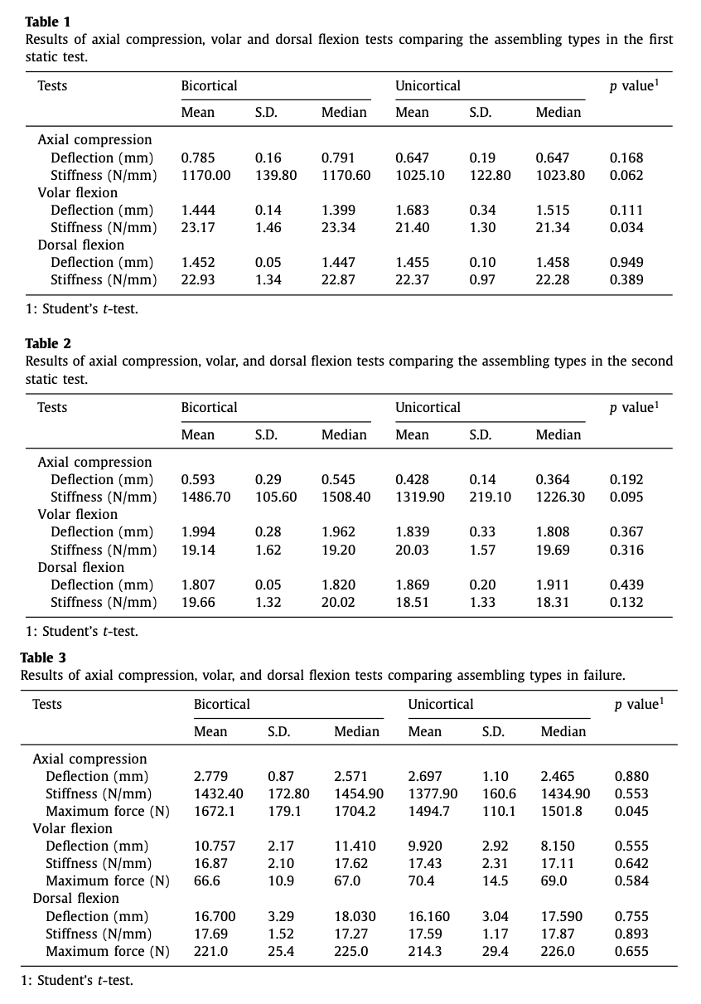
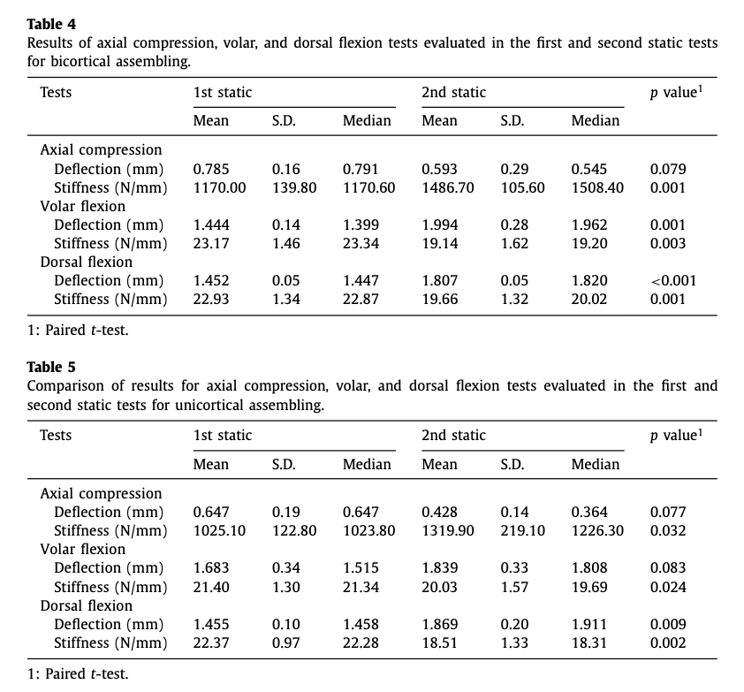
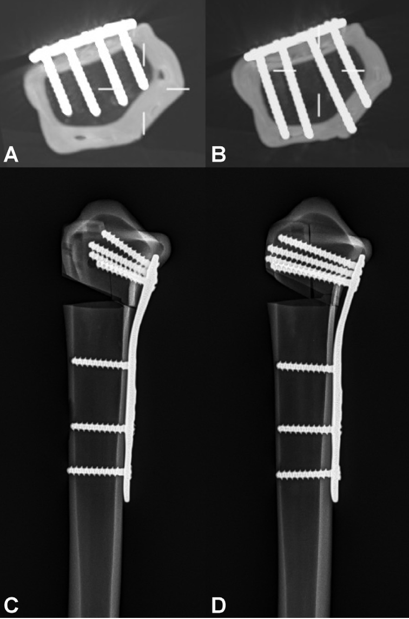
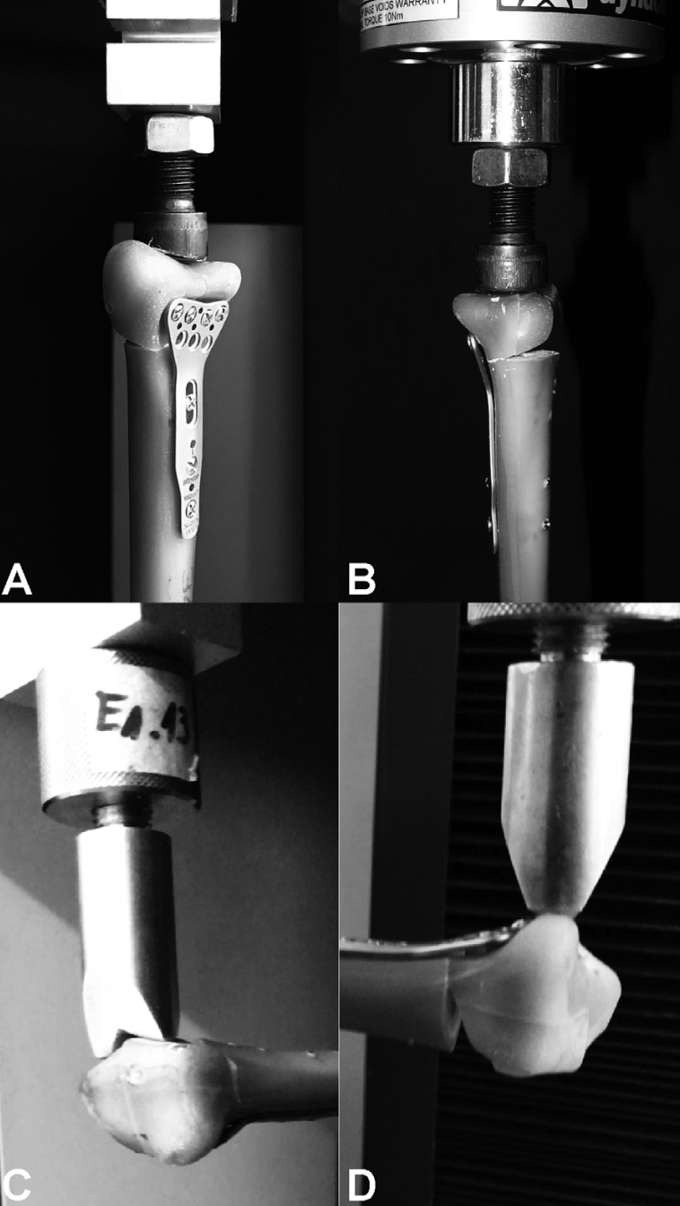
Distal radius fracture fixation using volar plate: A comparative study evaluating the biomechanical behavior of uni and bicortical distal screws
Antonio Tufi Neder Filho, Nilton Mazzer, Leonardo Rigobello Bataglion, Robinson Esteves Pires, Ana Paula Macedo, Antonio Carlos Shimano - FMRP/USP
Introduction: Volar locking plates has greatly increased in intra-articular and unstable distal radius fractures treatment. However, the increase use of volar locked plate in the distal radius fractures was accompanied
by complications, especially those related to extensor tendons. Using unicortical screws in the metaphyseal and epiphyseal regions is a strategy to prevent such complications.
Objectives: This study aims to evaluate the mechanical properties of unicortical and bicortical fixations in a model of intra-articular distal radius fracture classified as AO/OTA 23C3, under simulated physiological loads. We hypothesized that the mechanical behavior of the model using unicortical and bicortical screws in intra-articular distal radius fractures is equivalent.
Material and Methods: Fourty two fourth-generation left-hand radius models (SawbonesTM; model #3407) were used in this study. In each model, a volar plate was used for variable angle distal radius (Matrix 54–25,276; Stryker) in a systematic and reproducible way, ensuring distal screw placement in the subchondral bone. The models were divided into six groups, so that each
Model underwent only one type of test, thus it did not affect any of the overlapping tests. Three groups had unicortical assembling and three groups with bicortical assembling. Each of the groups received seven models. The mechanical tests were axial compression (AC), dorsal flexion (DF), and volar flexion (VF). Mechanical tests were performed in the Universal Trial Machine and load cell was 200 kgf.
Results:
Discussion: To prevent extensor tendon injury in the treatment of fractures with volar plates in the distal radius, the authors have recommended the use of a unicortical screw. However, we did not find a study that demonstrated the safety of this use in intra-articular fractures. We conducted this study with individualized groups so that a previous mechanical test would not influence another on the same specimen. We used the cyclic test to simulate the forces acting on the wrist during the fracture consolidation period.
Although the bone model is synthetic, it is a valid model for biomechanical tests. Tables 1–3, which compare results between the assembling types in the first static test, the second static test, and failure, respectively, show quite similar findings. Tables 4-5 show that cyclic loading affects the mechanical behavior of fixation models of volar plates
Conclusion: Our findings support using unicortical screws, which are biomechanically eﬃcient and prevent extensor tendon ruptures .
Reference: Neder Filho AT, Mazzer N, Bataglion LR, Pires RE, Macedo AP, Shimano AC. Distal radius fracture fixation using volar plate: A comparative study evaluating the biomechanical behavior of uni and bicortical distal screws. Injury. 2021;52 Suppl 3:S38-S43. doi:10.1016/j.injury.2021.02.031
Figura 1 - A and C – Unicortical;
B and D – Bicortical.
Figura 2 - A – Axial compression; B – Cyclic loading; C – Dorsal flexion D – Volar flexion

Slide 5

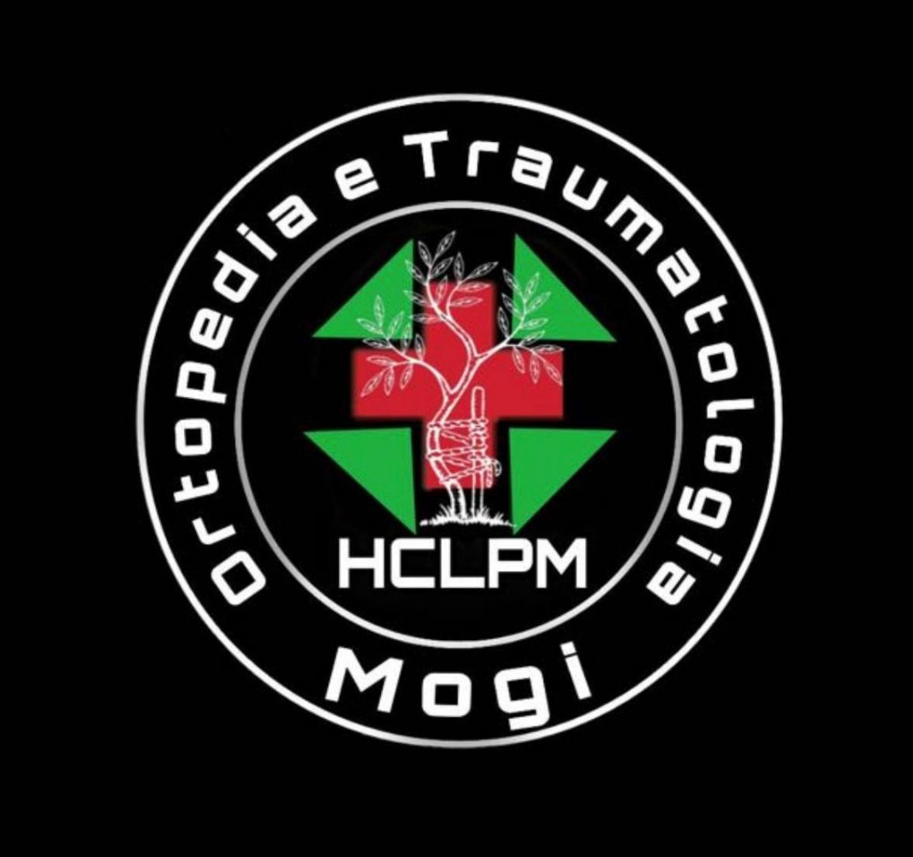
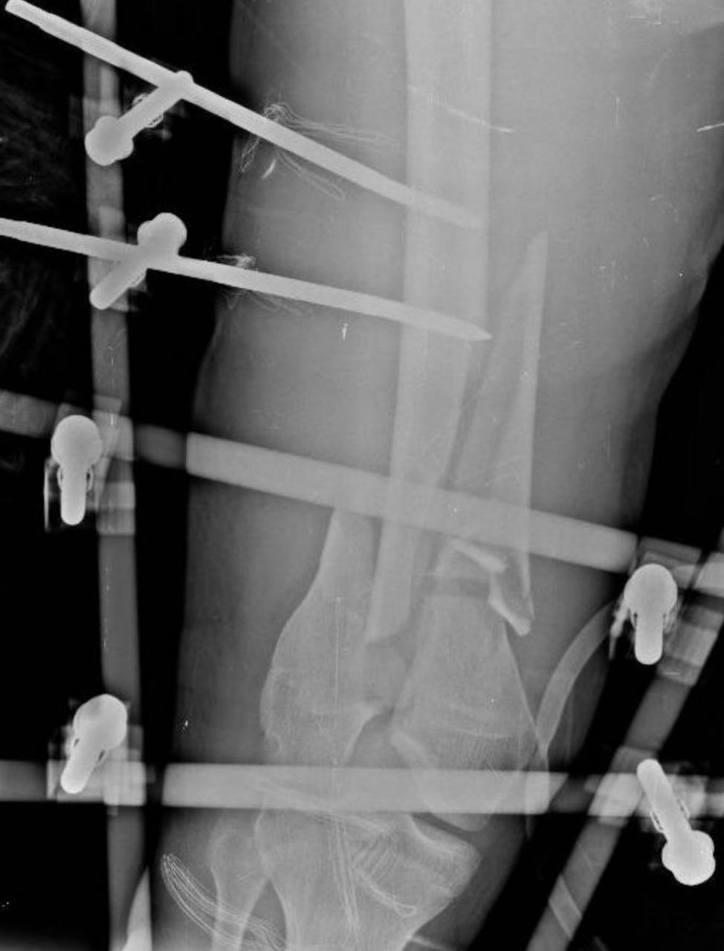
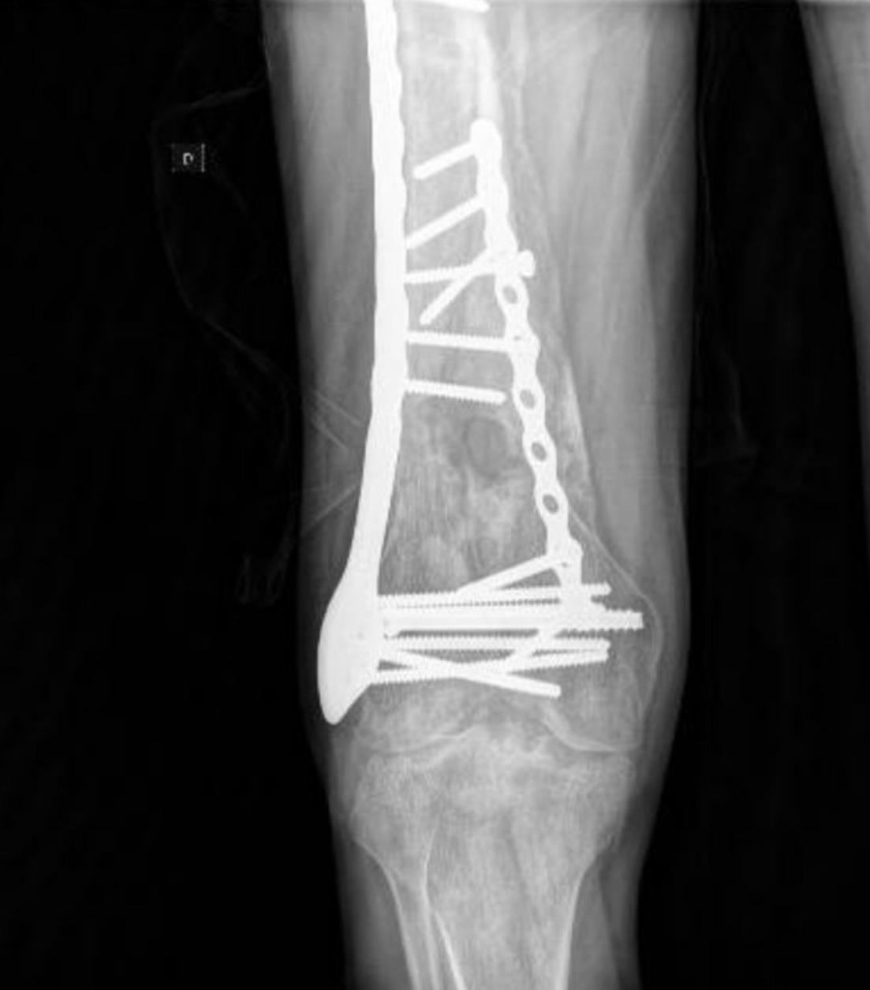
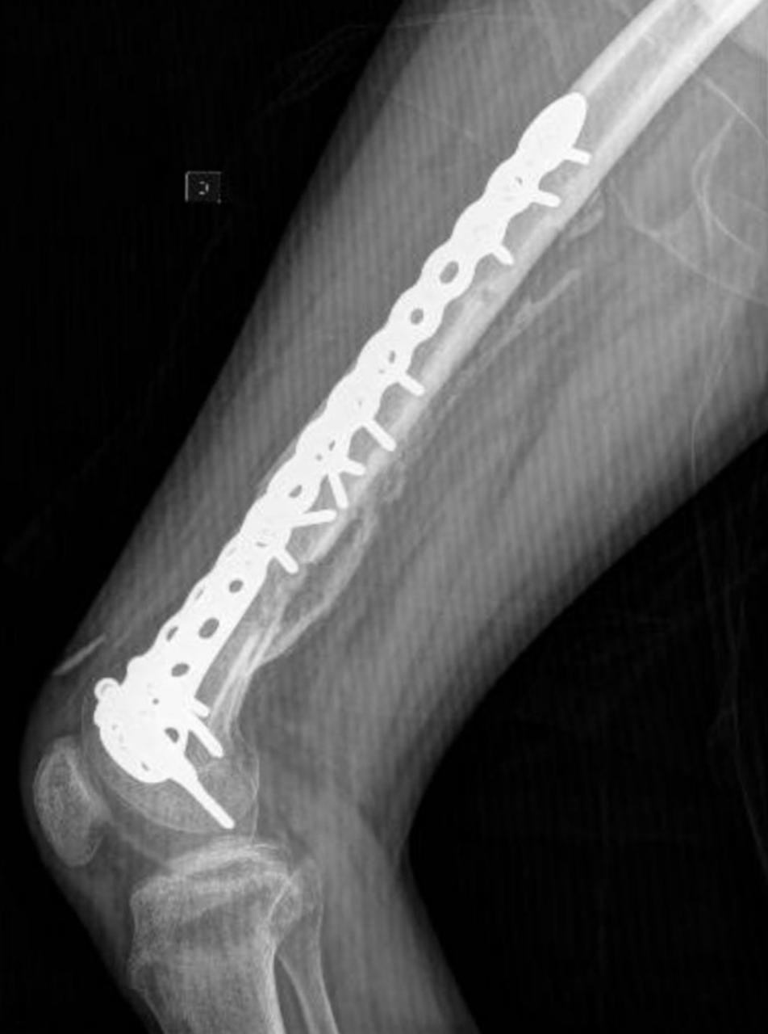
Autores: Paulo Afonso Lages Gonçalves Filho – Médico Assistente do HCLPM
André Luiz Torres Raszl – Médico Residente de Ortopedia do HCLPM
Camila Gonçalves Azeredo – Médica Residente de Ortopedia do HCLPM
Nathalia Carreiro Fernandes – Médica Residente de Ortopedia do Hospital HCLPM
Samantha de Sousa Lopes – Acadêmica de Medicina da UCP
FIXAÇÃO COM DUPLA PLACA EM FRATURA COMINUTIVA DE FÊMUR DISTAL: RELATO DE CASO
Introdução
As fraturas cominutivas do fêmur distal representam um desafio terapêutico, especialmente em pacientes jovens politraumatizados. A fixação com dupla placa tem se mostrado uma alternativa eficaz para estabilização em fraturas articulares e metafisárias complexas, com vantagens biomecânicas e bom perfil de consolidação.
Metodologia
Paciente masculino, 17 anos, vítima de colisão moto x ônibus, apresentou fratura exposta do fêmur distal direito (AO 33-C2) e fratura da escápula ipsilateral. Inicialmente, foi realizada fixação externa transarticular do joelho, associada ao tratamento conservador da escápula. Após estabilização clínica, procedeu-se à fixação definitiva com dupla placa bloqueada. Foram implantadas placas anatômicas pré-moldadas em posição lateral e medial, com fixação angular estável, garantindo suporte à cominuição metafisária e articular. Realizou-se redução direta da superfície articular com preservação de partes moles, mantendo o alinhamento axial e rotacional adequado do membro.
Imagem 01: Fixação externa (arquivo pessoal).
Resultados
O paciente evoluiu com consolidação clínica e radiográfica da fratura, recuperação progressiva da mobilidade articular e retorno gradual à carga. Apresenta, em seguimento ambulatorial, amplitude de movimento satisfatória e boa função do membro inferior, sem intercorrências infecciosas ou mecânicas.
Imagem 2: Pós operatório de 4 meses (arquivo pessoal).
Imagem 03: Pós-operatório de 4 meses (arquivo pessoal).
Discussão e Conclusão
Referências Bibliográficas
1-) Beeres FJP, Emmink BL, Lanter K, Link BC, Babst R. Minimally invasive double-plating osteosynthesis of the distal femur. Oper Orthop Traumatol. 2020 Dec;32(6):545-558. English. doi: 10.1007/s00064-020-00664-w. Epub 2020 Jun 16. PMID: 32548732.
2-) Kriechling P, Bowley ALW, Ross LA, Moran M, Scott CEH. Double plating is a suitable option for periprosthetic distal femur fracture compared to single plate fixation and distal femoral arthroplasty. Bone Jt Open. 2024 Jun 12;5(6):489-498. doi: 10.1302/2633-1462.56.BJO-2023-0145.R1. PMID: 38862133; PMCID: PMC11166487.
3-) Kyeong HP, Chang HO, Ki CPExcellent outcomes after double‐locked plating in very low periprosthetic distal femoral fractures. 2020. Archives of Orthopaedic and Trauma Surgery https://doi.org/10.1007/s00402-020-03655-5.
4-) Stoffel K, Sommer C, Lee M, Zhu TY, Schwieger K, Finkemeier C. Double fixation for complex distal femoral fractures. EFORT Open Rev. 2022 Apr 21;7(4):274-286. doi: 10.1530/EOR-21-0113. PMID: 35446259; PMCID: PMC9069857.
5-) Wadhwa H, Salazar BP, Goodnough LH, Van Rysselberghe NL, DeBaun MR, Wong HN, Gardner MJ, Bishop JA. Distal Femur Replacement Versus Open Reduction and Internal Fixation for Treatment of Periprosthetic Distal Femur Fractures: A Systematic Review and Meta-Analysis. J Orthop Trauma. 2022 Jan 1;36(1):1-6. doi: 10.1097/BOT.0000000000002141. PMID: 34001801.
A fixação com dupla placa demonstrou ser uma opção cirúrgica segura, especialmente em fraturas complexas e instáveis do fêmur distal. A abordagem permitiu estabilidade multiplanar, favoreceu a mobilização precoce e promoveu recuperação funcional efetiva

Slide 6
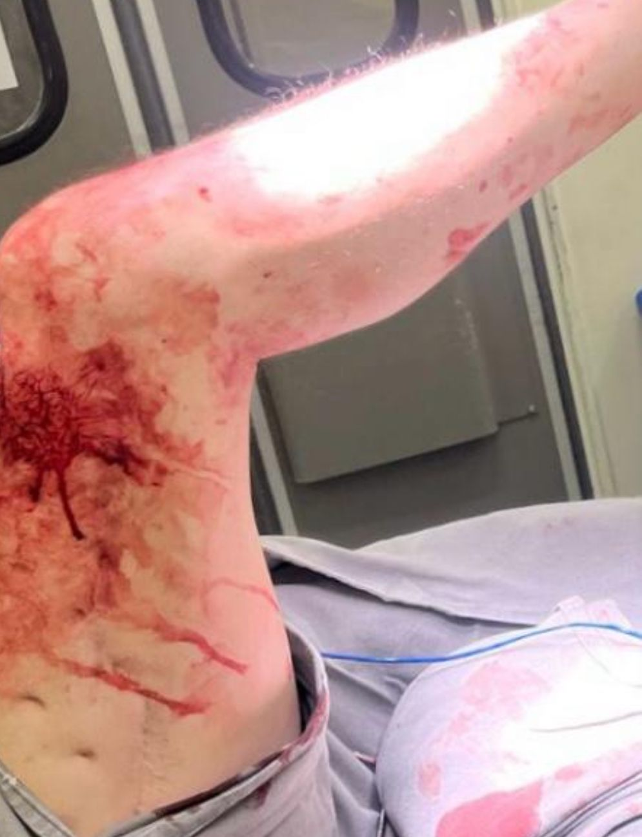
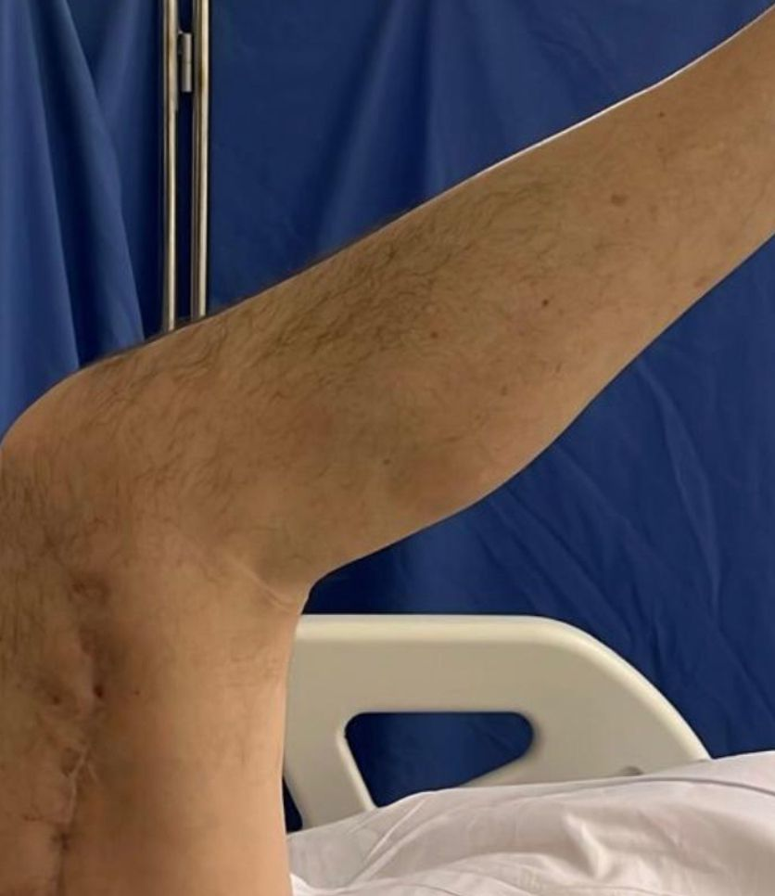
Autores: Paulo Afonso Lages Gonçalves Filho – Médico Assistente do HCLPM
André Luiz Torres Raszl – Médico Residente de Ortopedia do HCLPM
Camila Gonçalves Azeredo – Médica Residente de Ortopedia do HCLPM
Nathalia Carreiro Fernandes – Médica Residente de Ortopedia do HCLPM
Samantha de Sousa Lopes – Acadêmica de Medicina da UCP
QUADRICEPSPLASTIA DE JUDET MINIMAMENTE INVASIVA, COMO INTERVENÇÃO CIRÚRGICA PARA RIGIDEZ PÓS-TRAUMÁTICA DO JOELHO: RELATO DE CASO
Introdução
A rigidez articular do joelho após fraturas femorais complexas representa um desafio terapêutico, impactando diretamente a qualidade de vida. A quadricepsplastia de Judet, descrita em 1959, é uma técnica consagrada no tratamento de contraturas extensas do aparelho extensor.
Metodologia
Paciente masculino, 51 anos, vítima de trauma de alta energia (colisão moto x carro), evoluiu com fraturas do colo e da diáfise femoral direita. Após falha da síntese inicial, foi tratado com fixador externo de Ilizarov e placa lâmina. Desenvolveu pseudoartrose e rigidez articular, com ADM de 20°. Foi indicada a quadricepsplastia de Judet, com liberação dos planos mioaponeuróticos e alongamento controlado das estruturas do quadríceps.
Imagem 01: Intraoperatório (arquivo pessoal).
Resultados
Obteve-se ADM de 90° no intraoperatório, com manutenção de 80° no seguimento ambulatorial, sem uso de CPM. O paciente permanece em reabilitação ativa, com melhora funcional evidente e ausência de complicações cirúrgicas.
Discussão
A técnica de quadricepsplastia de Judet minimamente invasiva consiste na transsecção do vasto intermédio adjacente à inserção patelar, promovendo significativo ganho de movimento.
Imagem 02: Pós-operatório imediato (arquivo pessoal).
Referências Bibliográficas
1-) Dos Santos Cerqueira F, T Araújo Motta GA, Rocha de Faria JL, Perez da Motta D, Dos Santos Cerqueira F, Adolphson F. Minimally Invasive Quadricepsplasty. Arthrosc Tech. 2019 Feb 25;8(3):e343-e347. doi: 10.1016/j.eats.2018.11.005. PMID: 31019888; PMCID: PMC6472174.
2-) Gutowski CT, Hedden K, Johnsen P, Dibato JE, Rivera-Pintado C, Graf K. Thompson Versus Judet Techniques for Quadricepsplasty: A Systematic Review and Meta-analysis of Outcomes and Complications. JB JS Open Access. 2024 Jul 30;9(3):e24.00040. doi: 10.2106/JBJS.OA.24.00040. PMID: 39081670; PMCID: PMC11286254.
3-) Luo Y, Li H, Mei L, Mao X. Effects of Judet Quadricepsplasty in the Treatment of Post-traumatic Extension Contracture of the Knee. Orthop Surg. 2021 Jun;13(4):1284-1289. doi: 10.1111/os.12950. Epub 2021 May 6. PMID: 33955701; PMCID: PMC8274180.
4-) Mittal R, Digge V, Jain S. Judet's Quadricepsplasty Technique Offers Excellent Functional Outcome Without an Extension Lag for Extension Contracture of the Knee: A Retrospective Cohort of 33 Patients. Indian J Orthop. 2022 Aug 3;56(11):1913-1917. doi: 10.1007/s43465-022-00696-3. PMID: 36310553; PMCID: PMC9561440.
5-) Rinaldi VG, Sassoli I, Fogacci A, Favero A, Lullini G, Mosca M, Morri M, Zaffagnini S, Marcheggiani Muccioli GM. Old but gold: Is the Judet procedure still a viable option for posttraumatic knee stiffness in 2024? A comprehensive systematic review and meta-analysis. J Exp Orthop. 2024 Nov 7;11(4):e70079. doi: 10.1002/jeo2.70079. PMID: 39512905; PMCID: PMC11540935.
Conclusão
Trata-se de uma opção viável, segura e reprodutível, especialmente quando há falha das terapias conservadoras.

Slide 7
Fratura-Luxação Posterior da Cabeça Umeral (Head Split): Relato de Caso
Gabriel Vinícius da Silva ¹
Samuel Augusto Tchaicka ¹
Pietra Marçal Domingues Leite¹
Laura Luiza Borges Becker¹
Rafael Valéio²
¹Discente do curso de medicina da faculdade IDOMED de Jaraguá do Sul
²Docente do curso de medicina da faculdade IDOMED de Jaraguá do Sul
Palavras-chave: Fratura-luxação posterior, Cabeça umeral, Diagnóstico precoce.
Introdução
Fraturas-luxações do tipo head split da cabeça umeral são raras. A maioria das luxações do ombro é anterior, a posterior, mais incomum, representam apenas 2,1% das luxações glenoumerais¹. O estudo descreve um caso de fratura-luxação posterior em um paciente de 22 anos, vítima de acidente de moto, sem fatores predisponentes comuns, como choque elétrico ou convulsões, ressaltando a importância do diagnóstico precoce e da intervenção cirúrgica imediata.
Resultados
A intervenção precoce permitiu redução e fixação eficaz, com evolução funcional favorável e sem complicações pós-operatórias.
Discussão
A fratura-luxação posterior da cabeça umeral é rara e de difícil diagnóstico. Sua baixa incidência pode levar a erros diagnósticos e atrasos no tratamento, aumentando o risco de sequelas. A ausência de fatores predisponentes exige avaliação clínica e radiológica precisa.
Objetivo
Relatar um caso raro de fratura-luxação posterior da cabeça umeral, destacando a importância do diagnóstico precoce e da cirurgia imediata. Secundariamente, analisar os desafios diagnósticos e terapêuticos em pacientes sem fatores de risco clássicos..
Conclusão
A decisão cirúrgica Precoce foi crucial para o bom prognóstico. O caso destaca a raridade e a necessidade de diagnóstico rápido em luxações posteriores.
Método
Paciente masculino, 22 anos, vítima de colisão de moto, com dor e limitação no ombro esquerdo. Radiografia indicou luxação posterior rara. A radioscopia intraoperatória confirmou a fratura-luxação posterior. Optou-se por redução e fixação cirúrgica imediata.
Referências
¹OLIVEIRA, Carla Teresa Barbosa de; GRAÇA, Elpídio da; FANELLI, Vânia Aparecida. Fraturas‐luxações posteriores do úmero proximal em quatro partes: avaliação clínico‐funcional do tratamento por osteossíntese. Revista Brasileira de Ortopedia, [S.l.], v. 52, n. 3, p. 350–356, maio/jun. 2017. Disponível em: https://doi.org/10.1016/j.rbo.2017.04006.

Slide 8
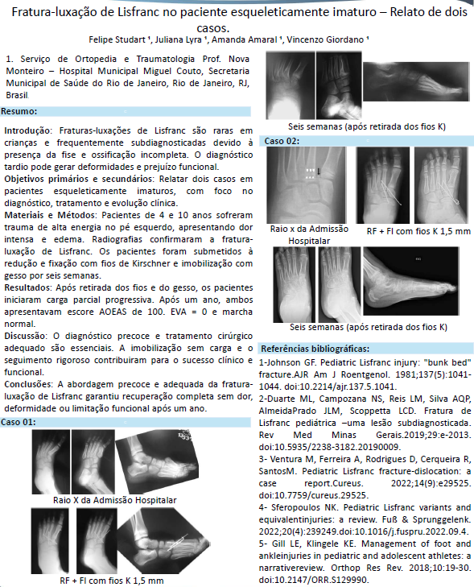

Slide 10
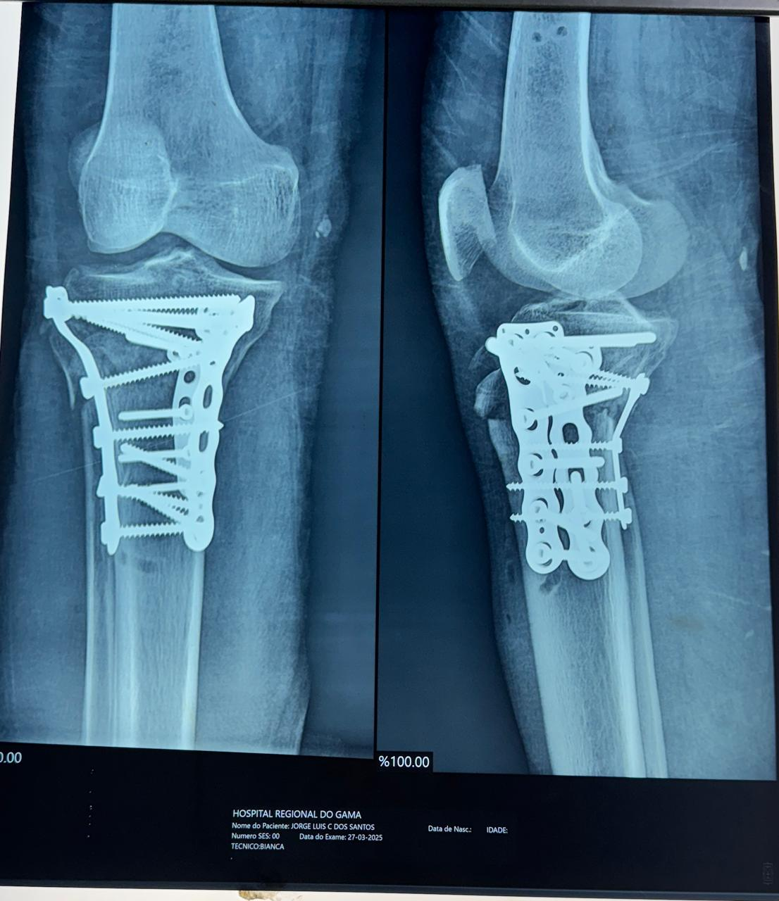
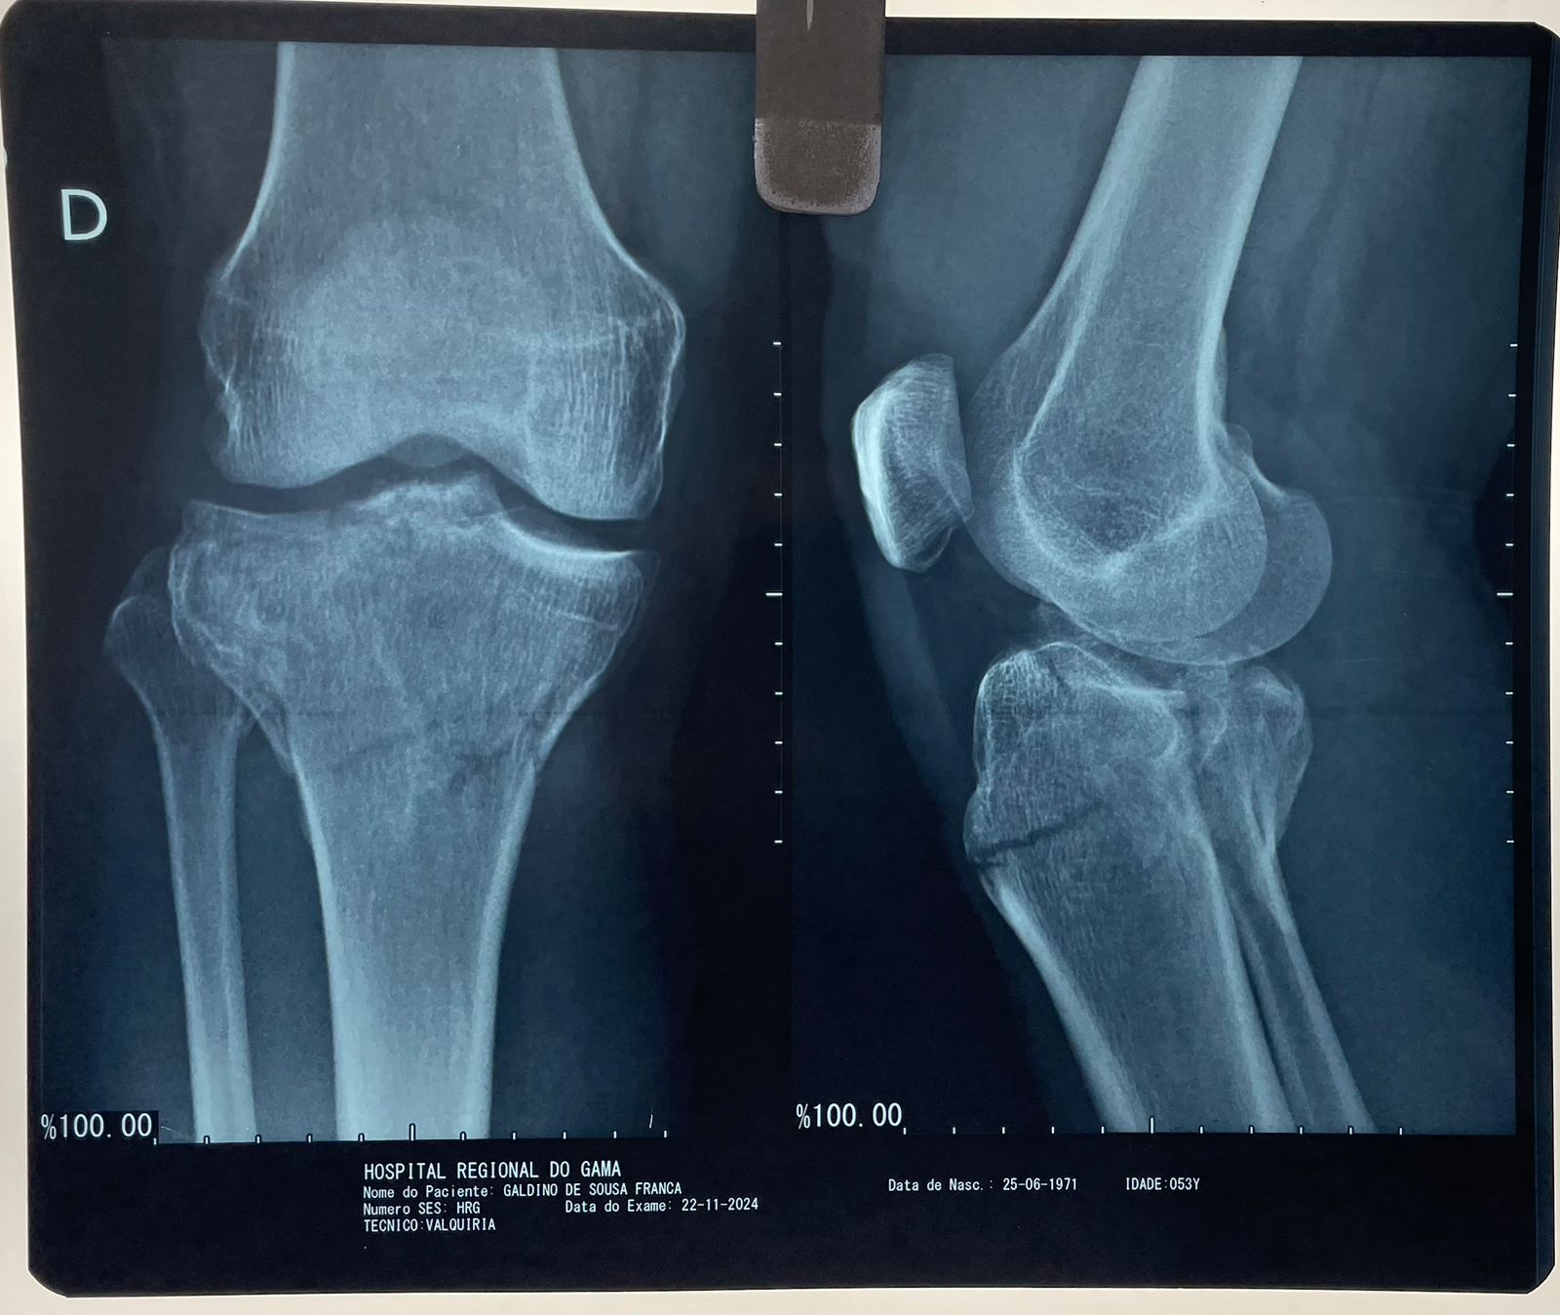
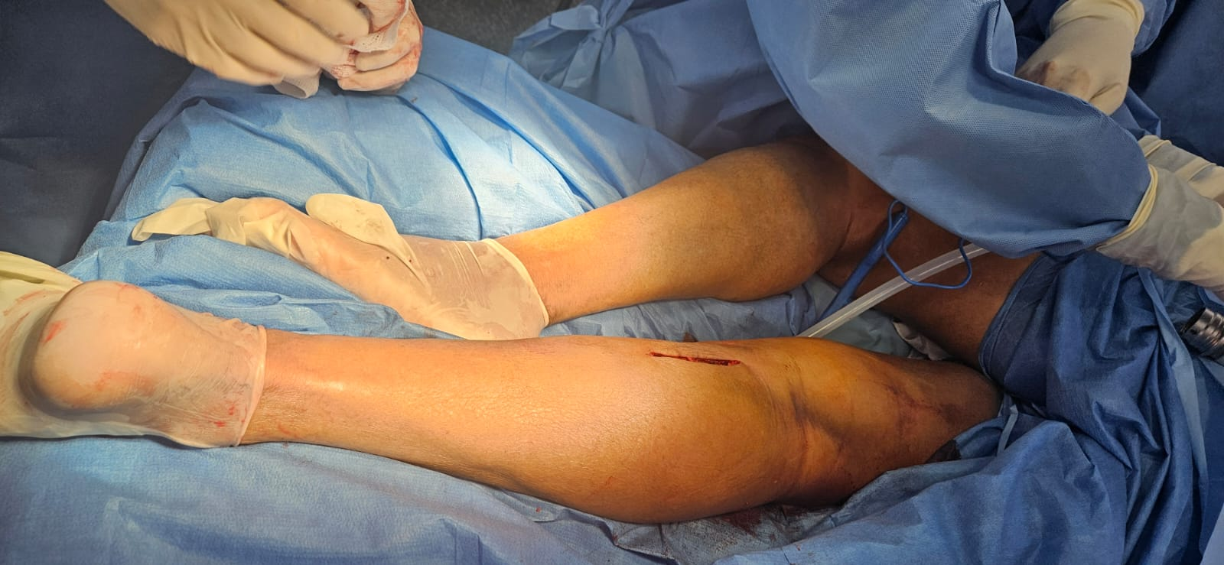
A POSIÇÃO LATERAL FLEXÍVEL PARA ABORDAGENS DUPLAS: RELATO DE CASO
Autores: Gustavo Mascarenhas Austregesilo Barbosa; Victor Santana Correia Scalabrini; Julian Rodrigues Machado;
Introdução:
As fraturas do platô tibial representam lesões articulares complexas, geralmente resultantes de traumas de alta energia, com risco significativo de perda funcional e artrose pós-traumática. O correto planejamento cirúrgico deve considerar o tipo de fratura, condições clínicas e estado das partes moles. Em casos com edema importante, a fixação externa temporária é indicada para estabilização inicial.
A posição lateral flexível permite acessos múltiplos ao joelho sem necessidade de reposicionamento, otimizando o tempo operatório e preservando o campo estéril.
Este trabalho descreve o manejo de uma fratura bicondilar do platô tibial tipo V de Schatzker com uso da posição lateral flexível e da classificação tridimensional para guiar a abordagem cirúrgica.
Resultados e Discussão:
O paciente evoluiu bem após a fixação externa temporária, com estabilização adequada da fratura bicondilar tipo V do platô tibial e sem intercorrências no pós-operatório imediato. Houve controle eficaz da dor, ausência de infecção e preservação da função articular com mobilização precoce. A tomografia pós-operatória confirmou a estabilidade dos fragmentos, permitindo o agendamento seguro da fixação definitiva após recuperação clínica e dos tecidos moles.
A adoção da posição lateral flexível foi decisiva, ao permitir acesso simultâneo aos quadrantes anterolateral, posterolateral e posteromedial sem necessidade de reposicionamento, reduzindo o tempo cirúrgico e os riscos anestésicos. A estratégia em dois tempos, iniciando com estabilização por fixador externo, demonstrou-se eficaz em paciente com risco clínico aumentado, evitando complicações como infecção profunda e necrose de partes moles.
Materiais e Métodos:
Trata-se de um relato de caso baseado em análise de prontuário, exames de imagem e evolução hospitalar de paciente masculino, 59 anos, hipertenso, vítima de queda de 1 metro, com fratura bicondilar do platô tibial direito tipo V de Schatzker.
A tomografia evidenciou comprometimento dos quadrantes anterolateral, posterolateral e posteromedial, conforme a classificação tridimensional de Kfuri e Schatzker (2018).
Devido ao edema e risco clínico, optou-se por fixação externa temporária, realizada com o paciente em posição lateral flexível, permitindo acesso simultâneo aos quadrantes comprometidos sem reposicionamento. O fixador externo foi montado com dois pinos femorais e dois tibiais conectados por barras de carbono. O procedimento foi conduzido sob raquianestesia, com acompanhamento multiprofissional.
Conclusão:
A associação entre a posição lateral flexível e a fixação externa temporária mostrou-se uma abordagem segura e eficaz no manejo de fratura complexa do platô tibial tipo V. Essa estratégia permitiu múltiplos acessos sem reposicionamento do paciente, favorecendo a preservação dos tecidos moles e o planejamento cirúrgico baseado na classificação tridimensional.
Referências:
AMOROSA, Louis F.; BROWN, Gabriel D.; GREISBERG, Justin. A surgical approach to posterior pilon fractures. Journal of Orthopaedic Trauma, v. 24, n. 3, p. 188-193, 2010.
BEALS, Timothy C. et al. Minimally invasive distraction technique for prone posterior ankle and subtalar arthroscopy. Foot & Ankle International, v. 31, n. 4, p. 316-319, 2010.
DALSTROM, David J. et al. Time-dependent contamination of opened sterile operating-room trays. Journal of Bone and Joint Surgery, v. 90, n. 5, p. 1022-1025, 2008.
FORBERGER, Jens et al. Posterolateral approach to the displaced posterior malleolus: functional outcome and local morbidity. Foot & Ankle International, v. 30, n. 4, p. 309-314, 2009.
Figura 2: Cirurgia
Figura 1: Lesãp
Figura 3: Pós operatório

Slide 11
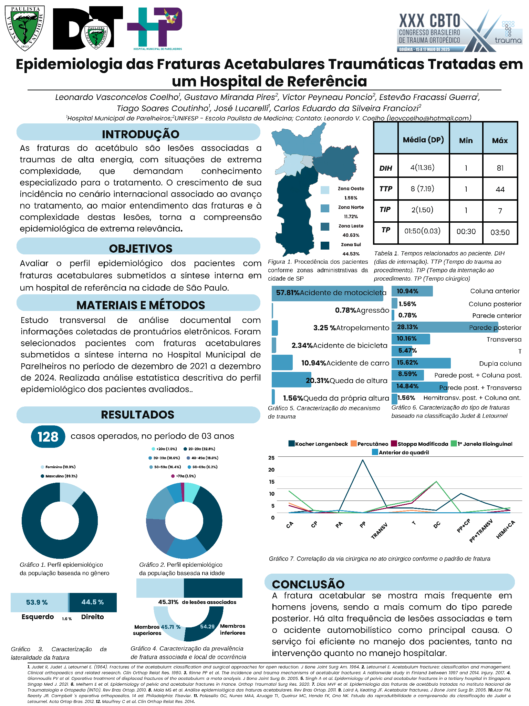

Slide 12
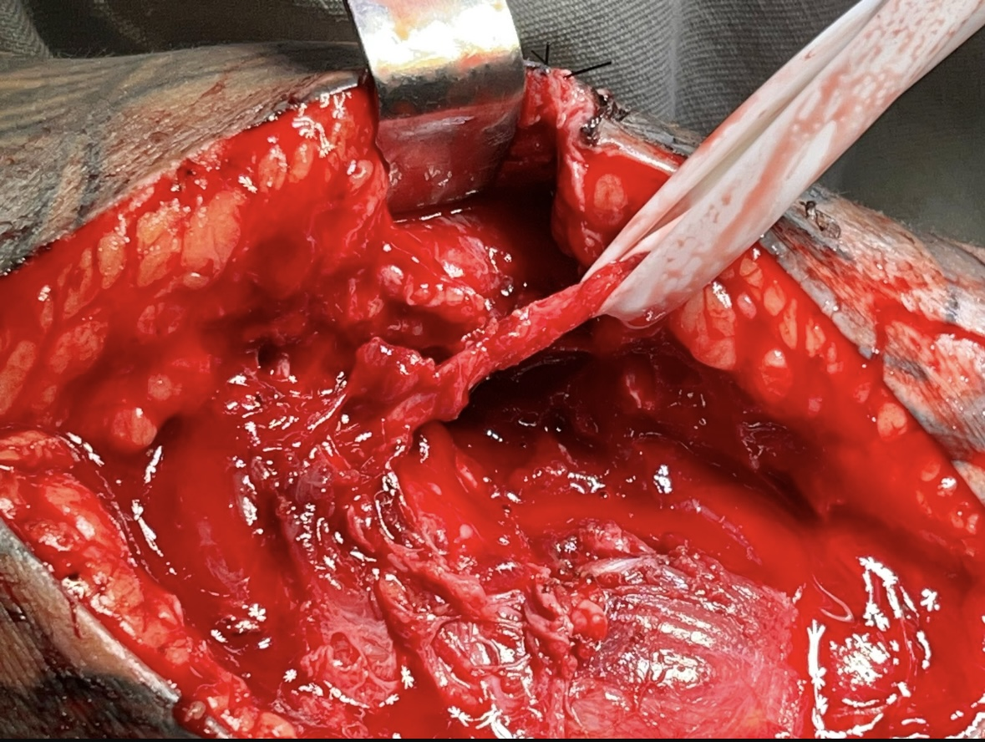
FRATURA DISTAL DE DIÁFISE DE ÚMERO ASSOCIADA A LESÃO DO NERVO RADIAL– UM RELATO DE CASO
MARCUS VINICIUS GOMES ASSIS (Autor Principal, Apresentador)¹, Welinton Vicentini ¹, Bruno Hugo de Barros ¹, Mychael Dyorge Pavão Sobreira ¹
Instituições: ¹Santa Casa de Paranavaí
Palavras-chave: fraturas da diáfise do úmero, lesão do nervo radial, manejo
  Introdução: As fraturas da diáfise do úmero (FDU) representam 3% das fraturas do aparelho locomotor. Estima-se que em torno de 60 novos casos de FDU em adultos são tratados por ano para cada grupo de 600.000 habitantes(1). Sendo as fraturas expostas do um terço distal do úmero com lesão do nervo radial incomuns.
  Métodos: Paciente do sexo feminino, 23 anos, deu entrada no pronto socorro devido queda de moto, com trauma em dimídio direito. Foi avaliada pela equipe de Ortopedia e Traumatologia da unidade devido uma fratura exposta cominutiva de diáfise de úmero distal, classificação de Gustilo e Anderson I, associada a fratura de côndilo lateral do úmero, e rádio distal ipsilateral, dificultando a avaliação do nervo radial. Ao exame físico paciente com dor e edema, parestesia do dorso da mão direita e polegar, ausência de extensão do punho e polegar.
  Discussão: O tratamento proposto para a paciente foi RAFI com placa DCP estreita de 6 furos e 6 parafusos. Utilizado um acesso lateral distal para úmero, e realizado dissecção por planos. Visualização direta do nervo radial encarcerado no foco da fratura entre os fragmentos, sem neurotmese, porém com laceração do nervo. Realizado a liberação, o isolamento do nervo radial e a fixação da fratura. Posteriormente realizado o tratamento das outras fraturas.
  Conclusão: Em três meses de pós-operatório a paciente apresentou recuperação parcial dos movimentos de extensão do polegar e punho, e melhora total da parestesia. Há uma escassez de literatura a respeito do manejo das fraturas de terço distal da diáfise do úmero, especialmente fratura de Holstein-Lewis. Essas fraturas têm uma configuração específica e são frequentemente acompanhadas de injúria do nervo radial(2).
REFERÊNCIAS:
1- BENEGAS,Eduardo; NETO,Arnaldo; NETO,Raul; PRADA,Flavia; MALAVOLTA,Eduardo; MARCHITTO,Gustavo; Fraturas da Diáfise do Ùmero. Rev Bras Ortop. 2010;45 (1): 12-6.
2- ARAUJO,Gabriel. TELLES,Fabio. JUNIOR,Ilcenir; AKERMAN,Joel; Fratura de Holstein-Lewis: um relato de caso. Revista Ibero-Americana de Huanidades, Ciência e Educação. São Paulo, v.8.n.09. Set.2022 ISSN- 2675 -3375.

